Slide 1

【本当はデータサイエンスを学びたい文系社会人・学生のために】 Pythonによる実証分析入門
久保知生（Tomoki Kubo)

Slide 2
本日のタイムテーブル
時間 | 内容
13:00 ～ 15:00 | 回帰分析・仮説検定の基本的な考え方
15:10 ～ 17:00 | Pythonを用いた実践
※「Pythonを用いた実践」ではJupyter NotebookまたはGoogle Colaboratoryを使用して、演習に取り組みます。
PCの設定ができていない方はスタッフが担当いたしますので、休憩時間等にお声かけください。

Slide 3
なぜ因果関係について考えるのは大事なのか？

Slide 4
なぜ因果関係について考えるのは大事なのか？
“因果関係が存在しないことの何が問題なのか、と思う人もいるだろう。
…しかし、私たちが何か行動を起こすときにはけっこうな時間やお金がかかることが多いということを忘れてはならない。
…お金や時間をきちんと因果関係に基づいたことに用いれば、よい結果が得られる確率ははるかに高くなるだろう。”
（「原因と結果の経済学」より）

Slide 5
なぜ因果関係について考えるのは大事なのか？
例）ノートパソコンの無償給付が生徒の成績を上げる
2005年頃から国、国際機関、企業の協賛で発展途上国の子どもに無償で
ノートパソコンを支給。実際にペルーでは200億円をかけてこの政策を実施した。
→2009年、米州開発銀行がペルーで行ったランダム化比較試験により、
ノートパソコンの支給が子どもの学力に与える影響はないことが明らかに。
各国はプログラムから撤退。

Slide 6

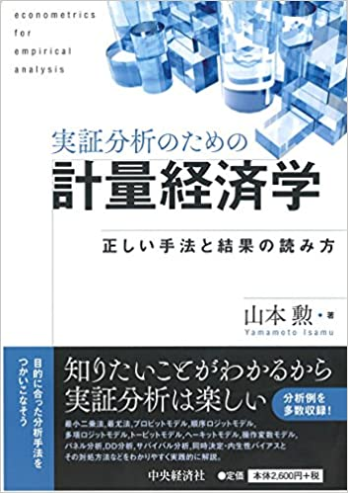

実証分析の入門書
データ分析の力
因果関係に迫る思考法
伊藤公一朗.著
実証分析のための計量経済学
山本勲.著
原因と結果の経済学
中室牧子・津川友介.著

Slide 7
因果関係と相関関係の違い
〈因果関係〉
〈相関関係〉
事象A
結果B
事象A
結果B
Aという事象が直接的な原因となって
Bという結果が生じた
Aという事象はBという結果の
直接的な原因ではない

Slide 8
因果関係と相関関係の違い
〈因果関係〉
〈相関関係〉
事象A
結果B
事象A
結果B
Aという事象が直接的な原因となって
Bという結果が生じた
Aという事象はBという結果の
直接的な原因ではない

Slide 9
相関関係の例
①
②
③

Slide 10
相関関係の例
①逆の因果関係
②偶然の相関関係
③見せかけの因果関係

Slide 11
相関関係の例
①逆の因果関係
警察官の数
犯罪数

Slide 12
相関関係の例
①逆の因果関係
警察官の数
犯罪数
犯罪数
警察官の数
実際は犯罪が頻繁に起こる地域だから警察官をたくさん置いている。

Slide 13
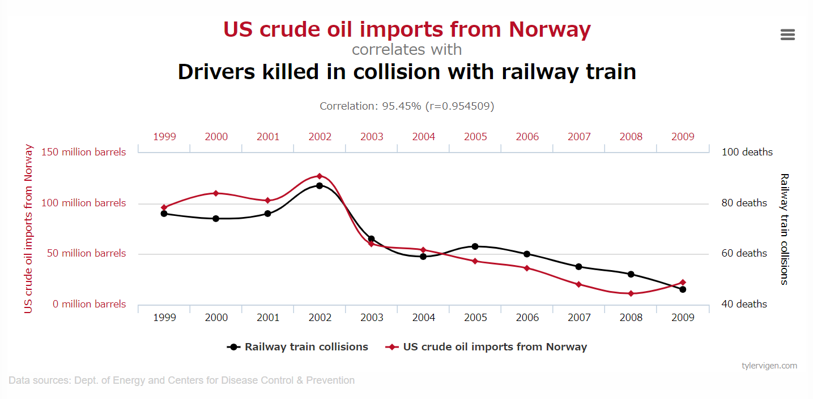
相関関係の例
②偶然の相関関係
米国のノルウェーからの原油輸入量と電車との衝突による死亡したドライバー数はかなり似た動きをしている。
出展. https://www.tylervigen.com/spurious-correlations

Slide 14
相関関係の例
③見せかけの因果関係
お笑い番組が好き
健康

Slide 15
相関関係の例
③見せかけの因果関係
お笑い番組が好き
健康
お笑い番組が好き
健康
終業時間が早い
（外的条件、共変量）

Slide 16
エビデンスの階層
メタアナリシス
RCT（ランダム化比較試験）
自然実験・疑似実験
回帰分析
上に行くほど外的条件をうまくコントロールできる手法になる。
※自然実験や疑似実験には操作変数法、回帰不連続デザイン、差の差分析等の手法がある。

Slide 17
RCT（ランダム化比較試験）
（例）アメリカの大学生John君とMariaさん
John君→大学が提供している健康保険に入る
Mariaさん→ 〃 入らない
１年後の自分の健康状態を0~5の6段階で評価してもらい、
健康保険に入った場合の結果（アウトカム変数）→Y1,i
健康保険に入らなかった場合の結果（アウトカム変数）→Y0,i
と表記。

Slide 18
RCT（ランダム化比較試験）
 | John君 | Mariaさん
被説明変数（アウトカム変数）：Y0,i | ３ | 5
被説明変数（アウトカム変数）：Y1,i | 4 | 5
介入：Di | 1 | 0
実際の被説明変数 | 4 | 5
介入効果（Y1,i ー Y0,i） | 1 | 0
健康保険に入った＝介入を受けた（Di=1)
健康保険に入らなかった＝介入を受けなかった（Di=0)

Slide 19
RCT（ランダム化比較試験）
 | John君 | Mariaさん
被説明変数（アウトカム変数）：Y0,i |  | 5
被説明変数（アウトカム変数）：Y1,i | 4
介入：Di | 1 | 0
実際の被説明変数 | 4 | 5
介入効果（Y1,i ー Y0,i） | 1 | 0
健康保険に入った＝介入を受けた（Di=1)
健康保険に入らなかった＝介入を受けなかった（Di=0)
実際に分かっているのはY1,johnとY0,mariaのみであることに注意！
つまり、片方の道を選ぶともう片方の道を選んだときの結果は分からない。（「因果的推論の根本問題」）

Slide 20
RCT（ランダム化比較試験）
では健康保険に入ることによる効果は…？
Yjohn – Ymaria = Y1,john – Y0,maria
= 4 – 5 = -1
健康保険に入った方が入らなかった時に比べて健康状態が悪化する？？

Slide 21
RCT（ランダム化比較試験）
では健康保険に入ることによる効果は…？
Yjohn – Ymaria = Y1,john – Y0,maria
= 4 – 5 = -1
健康保険に入った方が入らなかった時に比べて健康状態が悪化する？？
Y0,johnを足し引きして調整してみると…
Yjohn – Ymaria = Y1,john – Y0,maria
= (Y1,john – Y0,john) + (Y0,john – Y0,maria)
= (4 – 3) + (3 – 5)
= -1
セレクション・バイアス

Slide 22
RCT（ランダム化比較試験）
セレクション・バイアスとは…？
性別の差、体質の差…など被験者間に存在している差のこと。

Slide 23
RCT（ランダム化比較試験）
セレクション・バイアスとは…？
性別の差、体質の差…など被験者間に存在している差のこと。
これはグループ間の比較でも同じ。
グループ間ではavg[Yi|Di=1] – avg[Yi|Di=0]
=avg[Y1,i|Di=1] – avg[Y0,i|Di=0]
ここで健康保険に入るとκ（定数）という効果があると仮定する。
（Y1,i – Y0,i = κ ）
すると、avg[Y0,i + κ|Di=1] – avg[Y0,i|Di=0]
＝ κ + avg[Y0,i|Di=1] – avg[Y0,i|Di=0]
セレクション・バイアス
セレクション・バイアス

Slide 24
RCT（ランダム化比較試験）
では、どうすればセレクション・バイアスを消去できるのか？

Slide 25
RCT（ランダム化比較試験）
では、どうすればセレクション・バイアスを消去できるのか？
実は、標本が母集団分布のミニチュアになっている限り、サンプル数を
十分に大きくすれば標本平均は母集団平均に限りなく近づく。（大数の法則）
この性質を用いて被験者をランダムにグループ分けすれば、グループ分けする
ラベル（ここでは健康保険に入るかどうか）以外の外的条件を均質にする
ことができる！
もしもランダムではないグループ分けであれば、所得の低い人ほど健康保険には入らないことを選びそう。そうすると、所得におけるグループ間の差が生まれてしまう。

Slide 26
RCT（ランダム化比較試験）
E[Yi|Di=1] – E[Yi|Di=0]
=E[Y1,i|Di=1] – E[Y0,i|Di=0]
先程と同様に、処置をするとκ（定数）という効果があると仮定する。
（Y1,i – Y0,i = κ ）
すると、E[Y0,i + κ|Di=1] – E[Y0,i|Di=0]
＝ κ + E[Y0,i|Di=1] – E[Y0,i|Di=0]
= κ
セレクション・バイアスがなくなった。
重要ポイント
もしも健康保険に入る人と入らない人をランダムにグループ分けできるのであれば、被験者が十分に多い場合、セレクション・バイアスを消去できる。
∴E[Y0,i|Di=1]=E[Y0,i|Di=0]
セレクション・バイアス

Slide 27
回帰分析（最小二乗法）
RCT（ランダム化比較試験）ができない場合、回帰分析が用いられることが多い。
駅から店舗までの距離と売り上げには負の相関が見られる。
セレクション・バイアス

Slide 28
回帰分析（最小二乗法）
Y=-0.05X+69はどういう直線？
セレクション・バイアス

Slide 29
回帰分析（最小二乗法）
Y=-0.05X+69はどういう直線？
それぞれの点から直線までの距離の和が最小になるように引いたもの！
それぞれの点と直線までの距離を残差と言う。
セレクション・バイアス

Slide 30
回帰分析（最小二乗法）
もしGDPの成長率はテレワーク
人口率で完全に説明できるので
あれば、各点はY = -0.05X + 69
上に来るはず。
「残差がある」
⇔「売り上げは駅からの距離だけでは説明できない」
ということ！
セレクション・バイアス

Slide 31
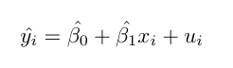
回帰分析（最小二乗法）
現在のモデル
yi = β0 + β1xi + ui
（Yは売り上げ、Xは駅からの距離、Uは誤差項、iは国）
実際に引くことのできる直線は
このとき、残差の推定値ûi = yi –
である。
セレクション・バイアス

Slide 32
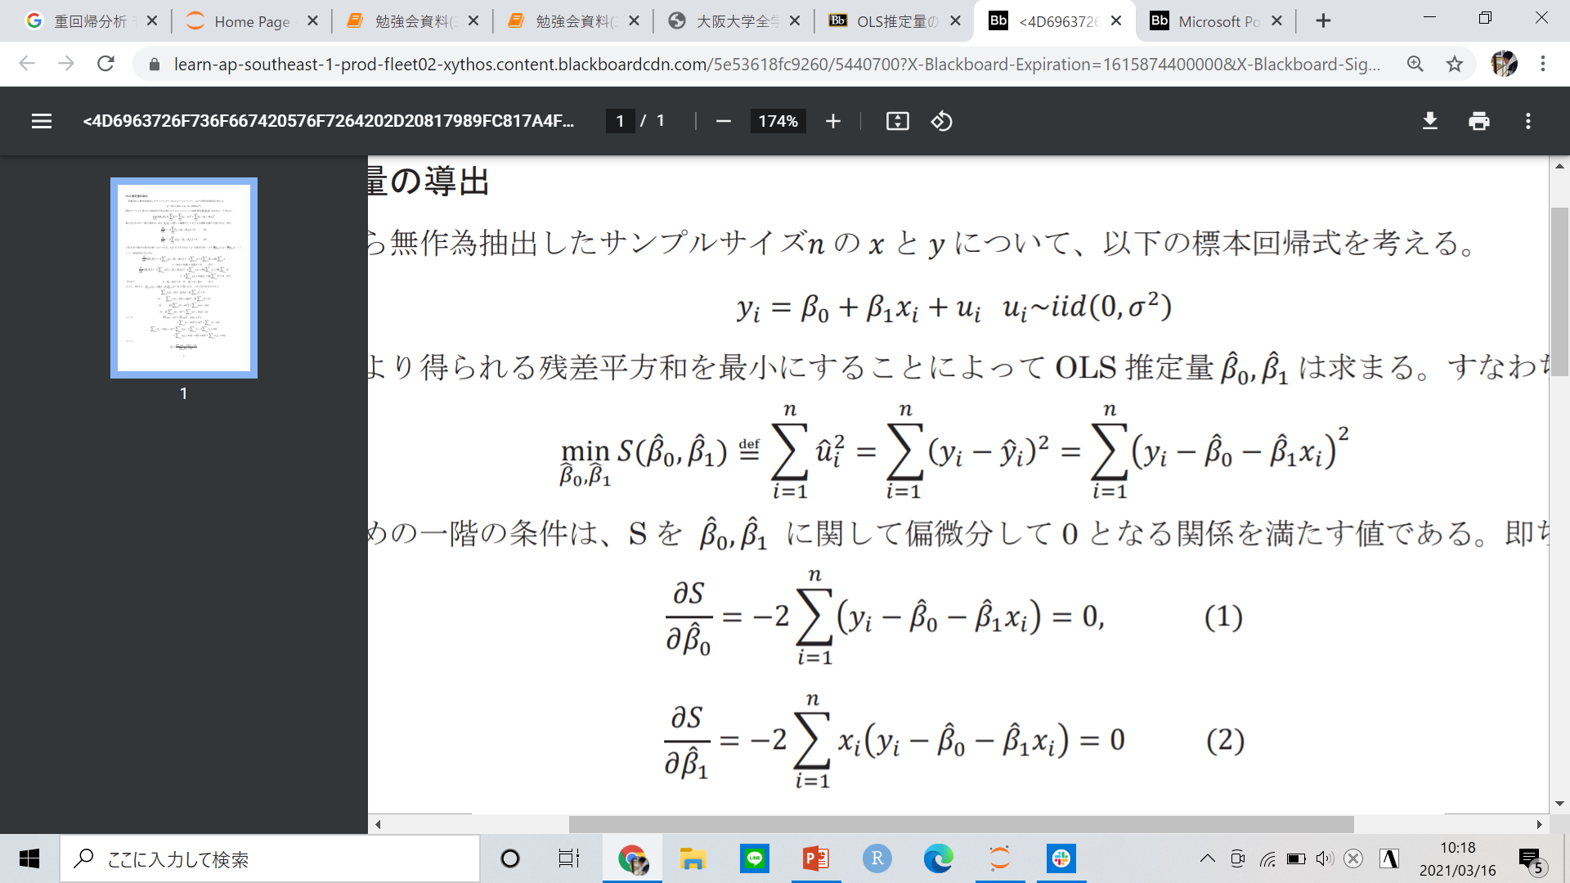
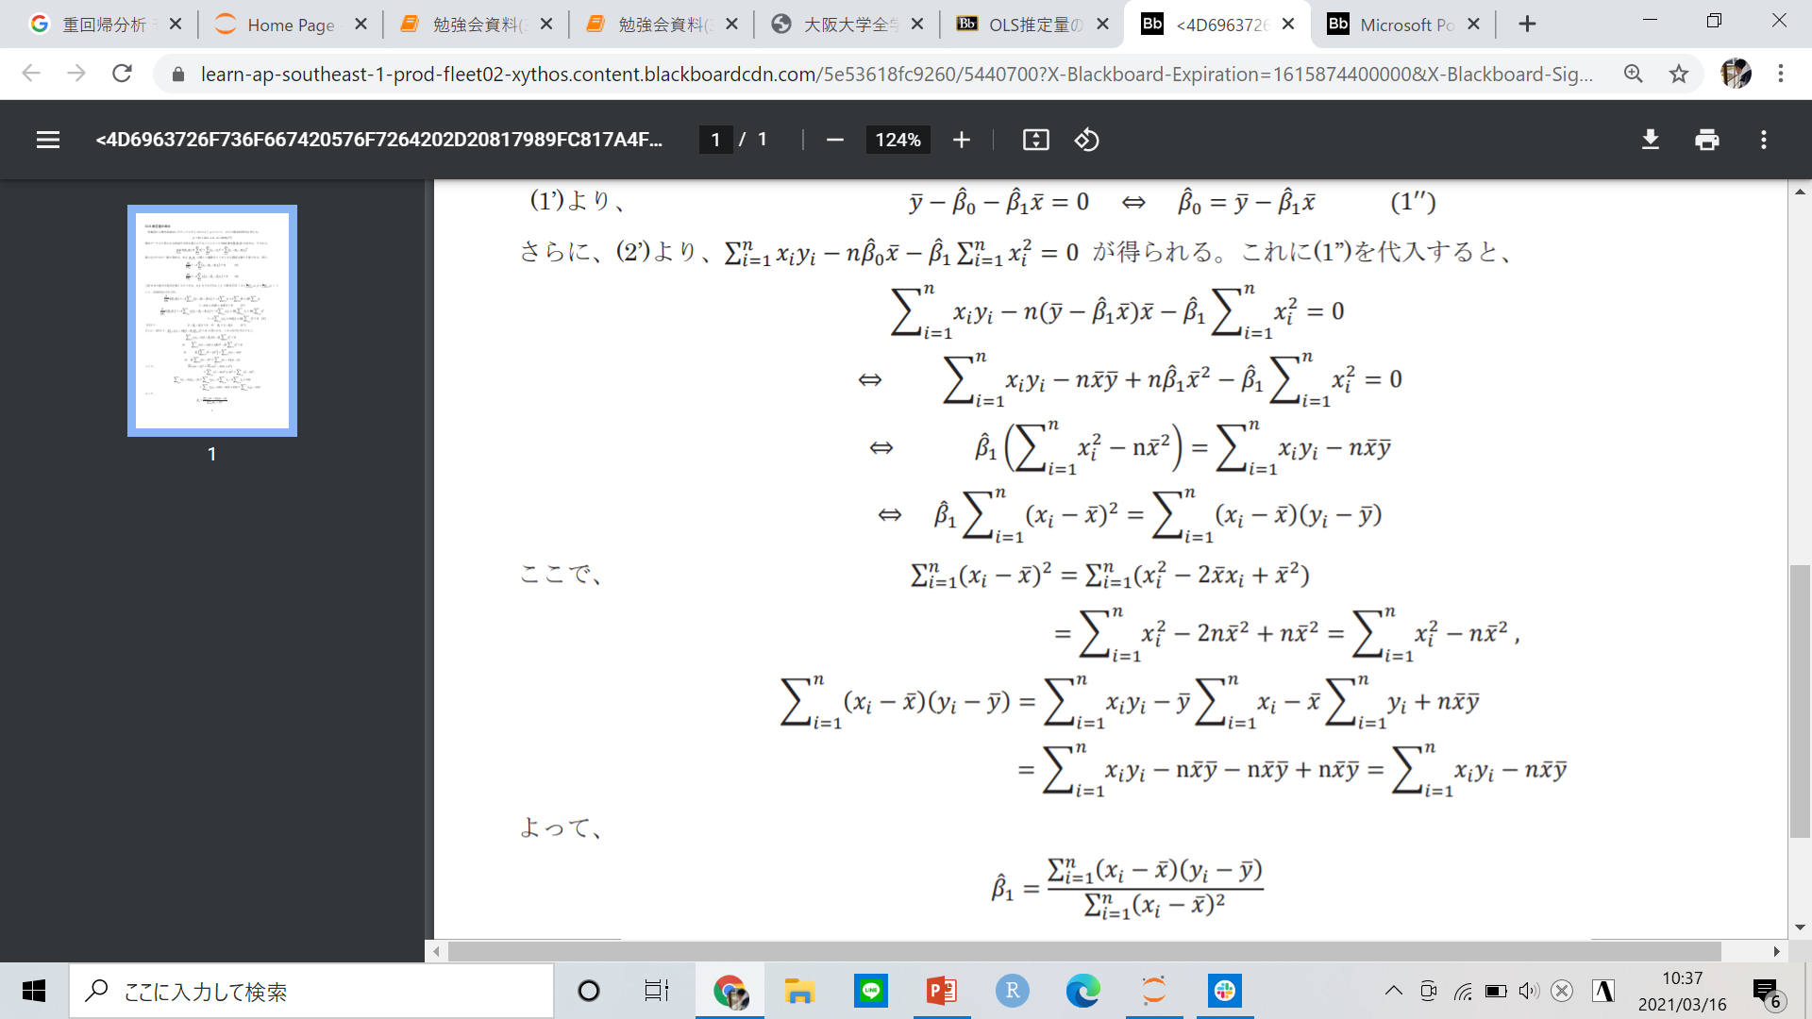
回帰分析（最小二乗法）
「各点から直線 までの距離が最小」
⇔
「各点から直線 までの距離の二乗和が最小」
⇔
「
」
⇔「
」 ∴
yi = β0 + β1xi + ui
（YはGDP成長率、Xはテレワーク人口率、Uは誤差項、iは国）
セレクション・バイアス

Slide 33
回帰分析（最小二乗法）
なぜ、この推定量が良いのか？
→推定量が不偏性を持っているから
不偏性とは？…推定量の期待値が母集団平均に等しいこと
（E(Ŷ) = Y）
セレクション・バイアス

Slide 34
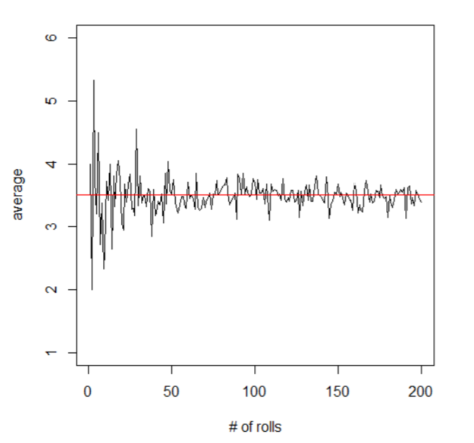
回帰分析（最小二乗法）
なぜ、この推定量が良いのか？
→推定量が不偏性を持っているから
不偏性とは？…推定量の期待値が母集団平均に等しいこと
（E(Ŷ) = Y）
※例えば、サイコロを振る試行を際限なく
繰り返したとき、その平均は3.5に等しくなる。
（1/6×1 + 1/6×2 + 1/6×3
+ 1/6×4 + 1/6×5 + 1/6×6 = 3.5）
セレクション・バイアス

Slide 35
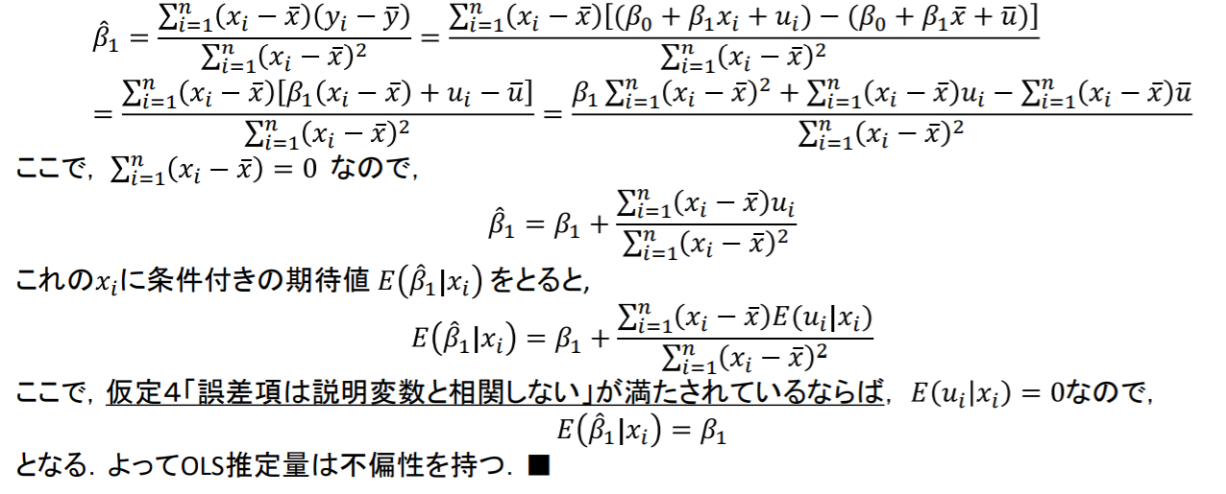
回帰分析（最小二乗法）
（証明）
セレクション・バイアス

Slide 36
回帰分析（最小二乗法）
外的条件をコントロールすることでできるだけYを上手く説明できる直線を引く。
他にコントロールするべき条件は
…
セレクション・バイアス

Slide 37
回帰分析（最小二乗法）
他にコントロールするべき条件は
…
（ex）
・店舗の面積
・競合店舗の数
・酒類の扱い
などなど
セレクション・バイアス

Slide 38
回帰分析（最小二乗法）
「パラメータ（β0、β1）の推定量を求めたら終わり」ではない！
→仮説検定をする必要がある
セレクション・バイアス

Slide 39

回帰分析（最小二乗法）
「パラメータ（β0、β1）の推定量を求めたら終わり」ではない！
→仮説検定をする必要がある
【仮説検定の基本的なアイデア】
１.β1の母集団平均を0と仮定（つまり、駅からの距離は売り上げに影響しない）し、推定量 が母集団平均β1からどれだけ離れているかを見る。
T=$\frac{ − β1}{\sqrt{\frac{σ²}{n}}}$
(ここで は推定量、β1は母集団平均。ただし、分子が単位に依存しないように標本の分散で割っている。このTを検定統計量という。)
セレクション・バイアス

Slide 40
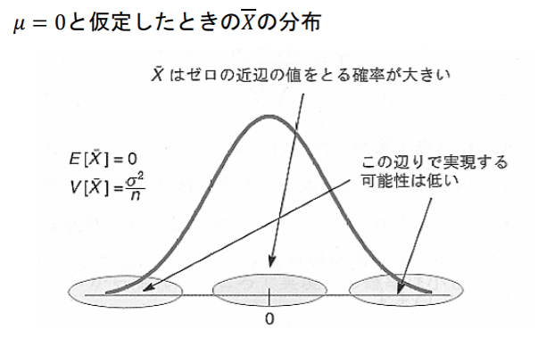
回帰分析（最小二乗法）
【仮説検定の基本的なアイデア】
2.もし母集団平均が0という仮定（これを帰無仮説という）が正しいのであれば、 は0の近くで実現するはず。（Y,X,βはそれぞれ分布を持っている！）
セレクション・バイアス

Slide 41
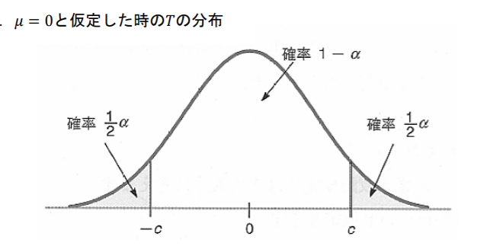
回帰分析（最小二乗法）
【仮説検定の基本的なアイデア】
3.検定統計量Tが網掛けの部分に入ってしまった場合
→βの推定量は母集団平均から離れすぎている。したがって、帰無仮説は棄却され、駅からの距離は売り上げに影響があることが明らかになった。
検定統計量Tが網掛けの部分に入らなかった場合
→帰無仮説は正しい（μ=0）ので、
駅からの距離は売り上げに影響しない。
セレクション・バイアス

Slide 42
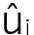

回帰分析（最小二乗法）
最後に…
最小二乗法によって求めた一次関数がどの程度データを説明できているかを調べる。
決定係数（R²）
R²=1$ー\frac{\sum_{i=1}^{n}{ ²}}{\sum_{i=1}^{n}{(yi− )²}}$
決定係数は0$≦$R²≦1の値をとる。
SSR (Residual Sam of Squared)
SST (Total Sam of Squared)
セレクション・バイアス

Slide 43

回帰分析（最小二乗法）
基本的に説明変数を増やしていくと決定係数は増えていく。
したがって、説明変数が複数ある重回帰分析では自由度調整済み決定係数
を用いる$。$
$R_{a}^{²}$=1ー$\frac{(1−R^{2})(n−1)}{n−k−1}$
※nは標本の数、kはパラメターの数。
したがって説明変数の数を増やす（⇔パラメターの数が増える）とn-k-1が小さくなるので$\frac{(1−R^{2})(n−1)}{n−k−1}$の値は大きくなる。結果、$R_{a}^{²}$の値は小さくなる。
（つまり、説明変数の数を増やすことで決定係数が大きくなりすぎないよう、ペナルティーを与えている。）
セレクション・バイアス

Slide 44
資料
実は…
Yi = β0 + β1X1,i + ui
よりも
Yi = β0 + β1x1,i +β2X2,i + ei
の方が現実を正しく捉えているかもしれない。
（Yは売り上げ、X1は駅からの距離、X2は競合店舗の数、
Uは誤差項、iは国）
にもかかわらず、 X2を誤差項に含めたままだとどうなる？
セレクション・バイアス

Slide 45

資料
β1の推定量は だった。
分子は何を表している？
→変数Xと変数Yの共分散（cov[X,Y])
（それぞれが平均から正または負の方向にどれだけ離れているかを見ている）
分母は何を表している？
→変数Xの分散（V[X])
つまり、 ＝$\frac{cov[X,Y]}{V[X]}$ となっている。
セレクション・バイアス

Slide 46
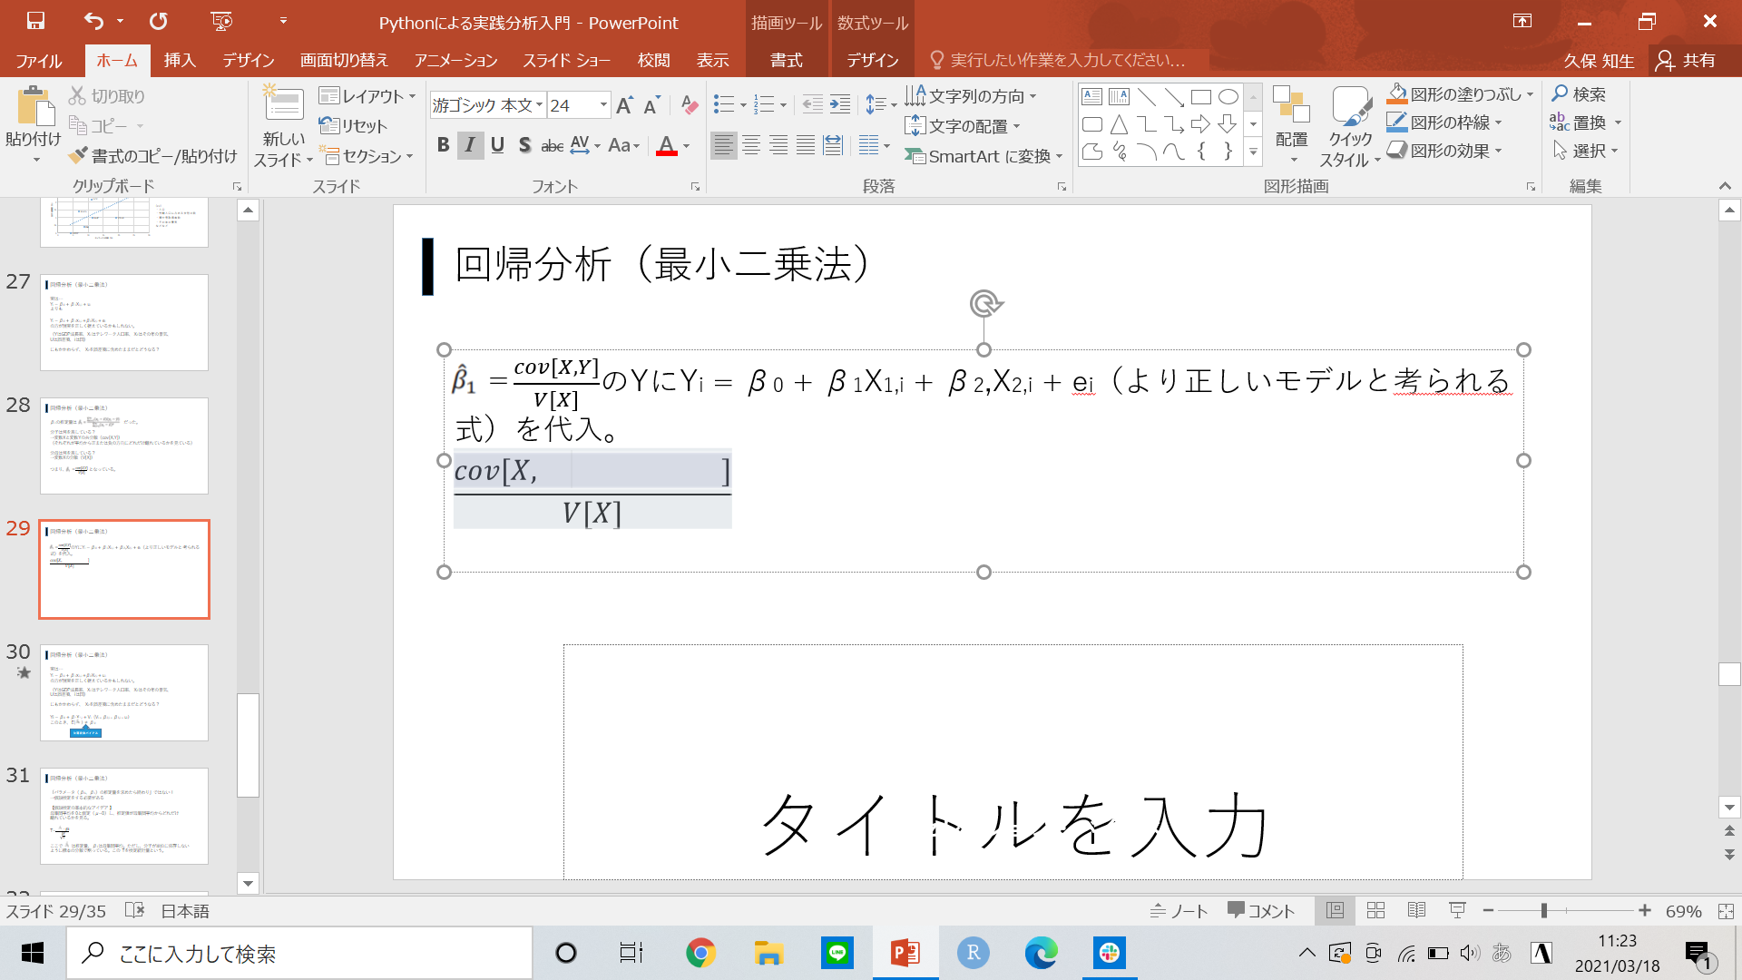
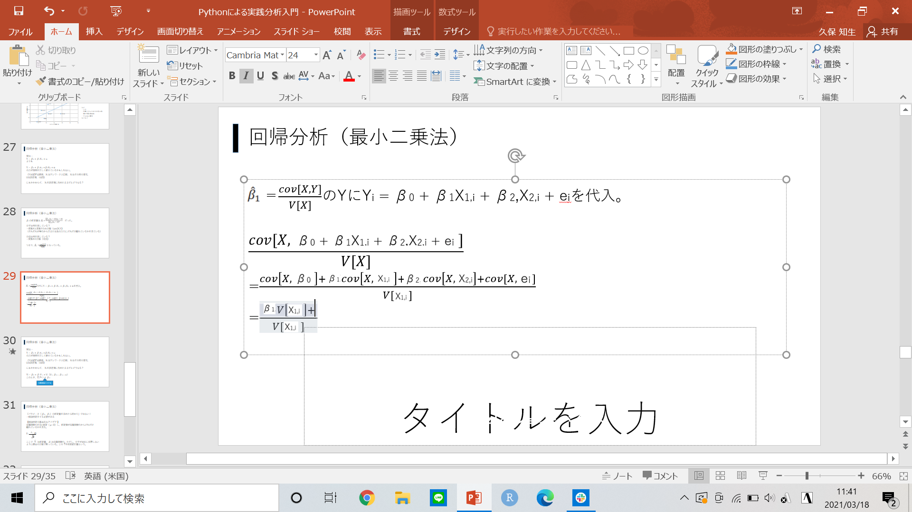

資料
＝$\frac{cov[X,Y]}{V[X]}$のYにYi = β0 + β1X1,i + β2X2,i + eiを代入。
$$\frac{cov[X, ]}{V[X]}$$
=$\frac{cov\left[X, \right]+ cov\left[X, \right]+ cov\left[X, \right]+cov[X, ]}{V[ ]}$
=$\frac{ V\left[ \right]+ }{V[ ]}$
≠β1
欠落変数バイアス
セレクション・バイアス

Slide 47
参考文献
・Angrist & Pischke. Mastering ‘Metrics. Princeton Press
・田中隆一. 計量経済学の第一歩. 有斐閣
・中室牧子・津川友介. 原因と結果の経済学. ダイヤモンド社
・大屋幸輔.コア・テキスト統計学.新世社
・森田果.実証分析入門.日本評論社
・伊藤公一朗.データ分析の力.光文社新書
セレクション・バイアス

